Slide 1

Ta ramen της Ponyo

Slide 2
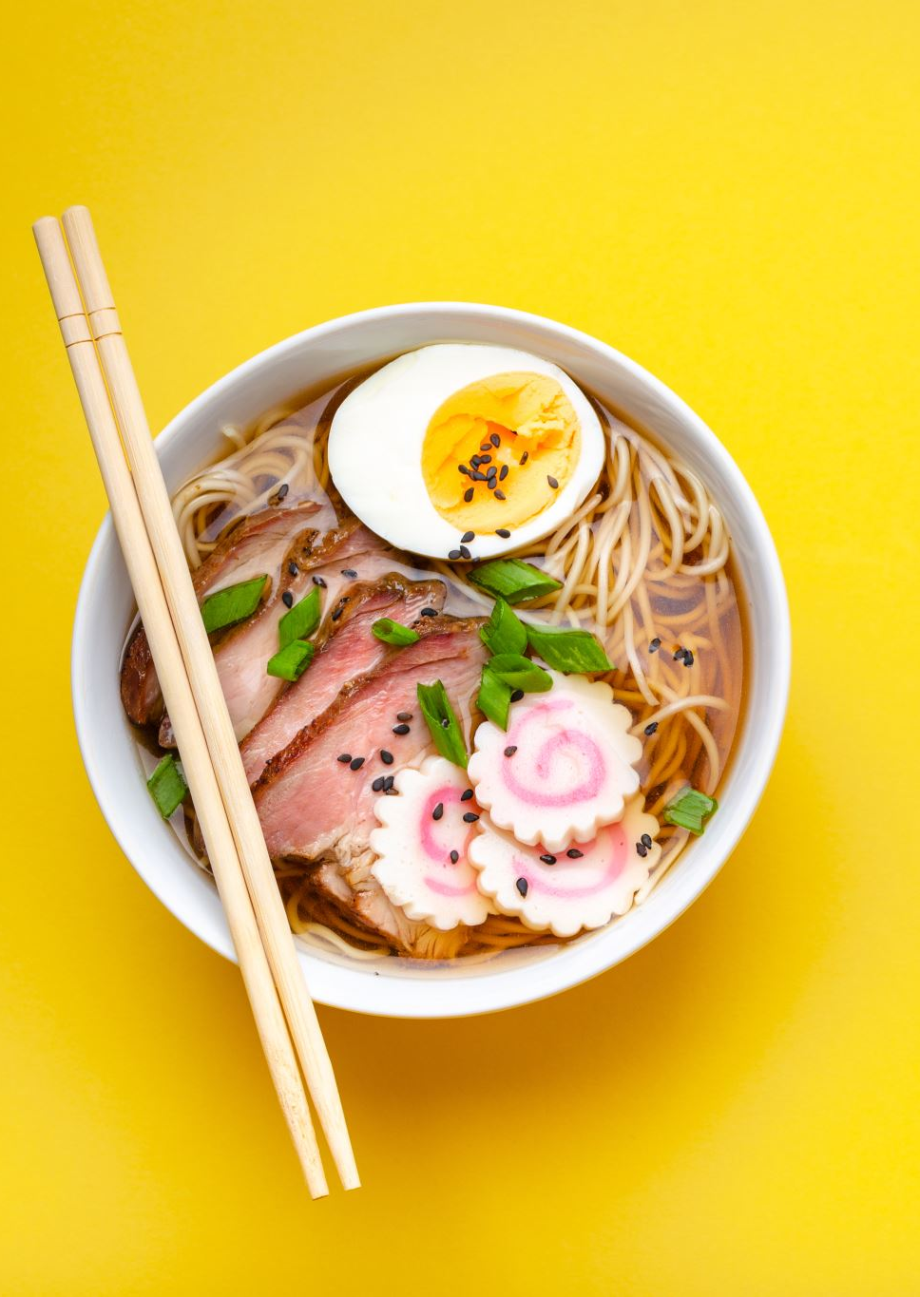
Υλικά:
1 σακουλάκι instant noodles (δεν έχει σημασία η γεύση πχ κοτόπουλο, λαχανικά κλπ)
2 φέτες ζαμπόν
Φρέσκο κρεμμυδάκι για γαρνιτούρα
1 αυγό

Slide 3
Εκτέλεση:
Ψιλοκόψτε το κρεμμυδάκι
Βράστε τα noodles όπως αναγράφεται στο πακέτο
Όσο βράζουν τα noodles, βράστε το αυγό για 6-7 λεπτά κ βάλτε το αμέσως σε παγωμένο νερό, ώστε να είναι μελάτο! Στη συνέχεια κόψτε το στη μέση
Μόλις ετοιμαστούν τα noodles, προσθέστε το ζαμπόν, το αυγό κ το κρεμμυδάκι

Slide 4
Ευχαριστώ πολύ για τον χρόνο σας

